Slide 1
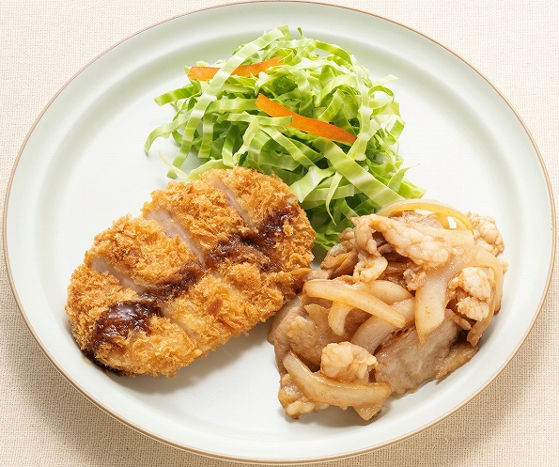
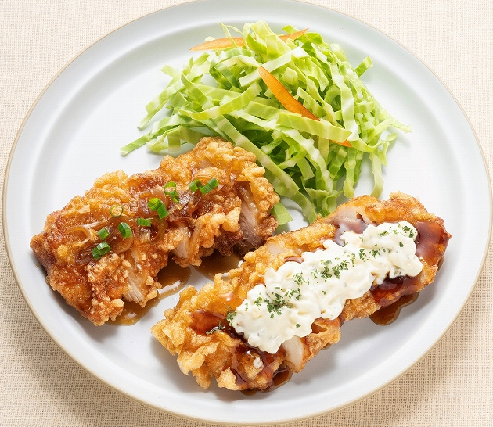
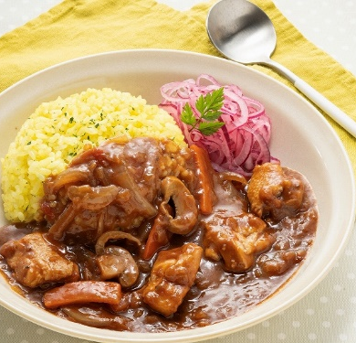
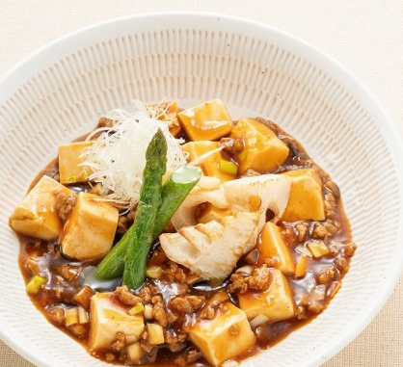
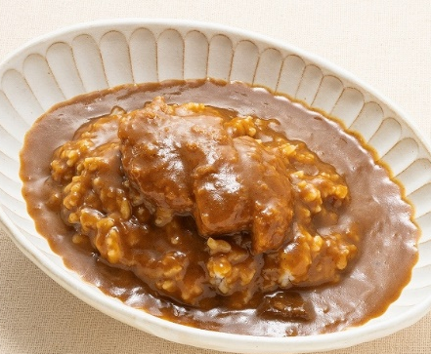
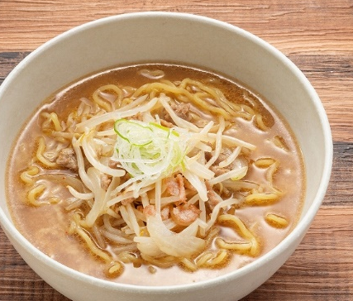
Fair Menu 2025.04
新生活応援
新生活応援
パワーチャージフェア
パワーチャージフェア
ウェルネスメニュー～からだも心もHAPPYに！～：
身体の健康だけでなく、心の健康もサポートすることを目的とした食事プランです。体に必要な栄養素をバランスよく摂取しつつ、日々の食事を楽しみながら健康的なライフスタイルサポートします。
マンスリーフェア
みんなが大好き！人気のあのメニューが一度に食べられるコンボフェアです。
生姜と長ネギたっぷりの油淋鶏とタルタルの甘みと酸味がたまらないチキン南蛮を同時に楽しめる夢の一品です。
さっくりジューシーなとんかつと、ご飯がすすむ豚の生姜焼き、王道豚肉料理を堪能できる一皿です。
適塩・ベジめし
こだわりメニュー
一皿で野菜1７５ｇ以上
摂取！野菜不足の方に
おすすめです。
玉ねぎたっぷり！
チキンストロガノフライス
玉ねぎたっぷり！
チキンストロガノフライス
竹の子とアスパラ
春のシビ辛麻婆豆腐
竹の子とアスパラ
春のシビ辛麻婆豆腐
たっぷりの玉ねぎとトマトの旨味で適塩化したストロガノフです。麦入りターメリックライスと合わせてお召し上がりください。
豊かな香味とピリッとした
スパイスが融合した、
箸の止まらない逸品です。
季節野菜にこだわり、竹の子・アスパラを使った食感の楽しい花椒が効いたシビ辛麻婆豆腐です。
食塩相当量
監修
1.8g
食塩相当量が一皿で1.8g以下
国際イベント開催記念
特選麺
大阪風
あまからカレー
西山北海道
味噌ラーメン
ご飯にサクサクのとんかつをのせ、オニオンソテーとりんごの甘み、唐辛子が効いたビーフカレーをかけました。
『札幌ラーメン』を象徴する製麺所、西山製麺のちぢれ麺とスープ、ラードを使った本気の北海道味噌ラーメンです。
おすすめごはん
あさりごはん
今月のコロッケ
菜の花コロッケ
西山製麺とは、
「西山ラーメン」として、札幌ラーメンを語るには欠かすことの出来ない製麺会社です。札幌市の30%以上のラーメン店で採用されてされ、スーパーマーケット等でも一般家庭用として販売されています。

